Slide 1
ОГАПОУ «Борисовский агромеханический техникум»
Презентация на тему:
«Чертеж цилиндрической зубчатой передачи»
Инженерная графика
Выполнил студент ОГАПОУ «БАМТ» Апанасов Александр Андреевич
Руководитель: преподаватель проф. цикла Понизенский В.В.

Slide 2
Передача образуется двумя зубчатыми колесами (шестерней и колесом), находящимися в зацеплении.
Чертеж передачи должен содержать два изображения: главное изображение и вид слева. В качестве главного изображения принимается полный продольный фронтальный разрез передачи. Для изображения шпоночного или шлицевого соединения вала с колесом на чертеже выполняются местные разрезы (рис. 1).

Slide 3
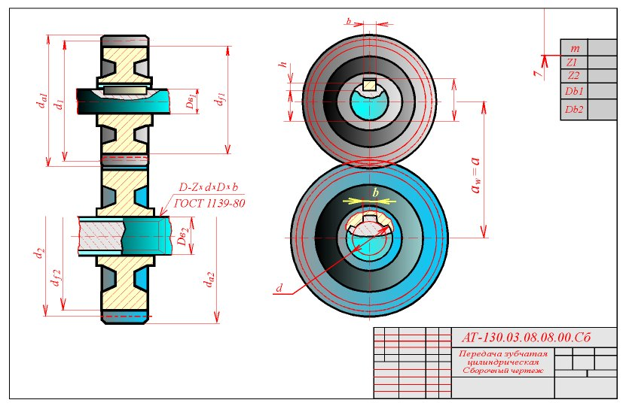
Рис. 1. Учебный чертеж цилиндрической зубчатой передачи.

Slide 4
Вычерчивание цилиндрической передачи следует начинать с нанесения осей шестерни и колеса на расстоянии а_{w} = a на главном виде и виде слева и изображения начальных цилиндров, касающихся друг друга. Начальные цилиндры проецируются на фронтальную плоскость проекций (главный вид) в виде начальных прямых, а на профильную плоскость (вид слева) - в виде начальных окружностей. Начальные окружности шестерни и колеса касаются в точке, принадлежащей линии центров.
Окружности вершин зубьев и впадин в зоне зацепления не касаются, а образуют радиальный зазор равный 0,25m, так как высота головки зуба меньше высоты ножки на эту же величину. Окружности вершин зубьев на всем протяжении, в том числе и в зоне зацепления, изображаются сплошной толстой основной линией.

Slide 5
Начальные окружности и образующие начальных поверхностей изображаются тонкими штрихпунктирными линиями. Окружности и образующие поверхностей впадин изображаются тонкими сплошными линиями; допускается их не показывать.
Расчет геометрических и конструктивных параметров колеса и шестерни в соответствии с исходными данными производится по формулам и соотношениям, приведенным на рис. 2.

Slide 6
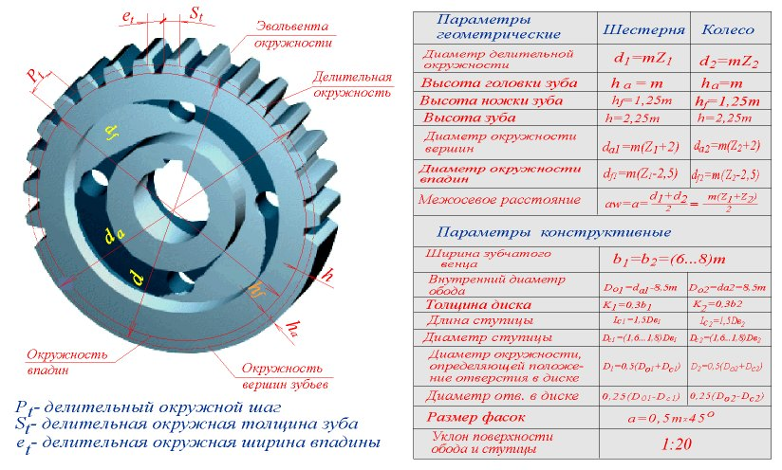
Рис. 2. Расчет геометрических и конструктивных параметров колеса и шестерни.

Slide 7
Исходными данными для расчета являются:
m - модуль зацепления (общий для обоих колес), мм;
Z₁ - число зубьев шестерни;
Z₂ - число зубьев колеса;
D_{в1} - диаметр вала шестерни;
D_{в2} - диаметр вала колеса.
Размеры шпонок (призматических или сегментных) и пазов для них, а также шлицевых соединений выбираются по соответствующим стандартам. Пример выполнения учебного чертежа цилиндрической зубчатой передачи дан на рис. 1.

Slide 8
Условные изображения цилиндрических зубчатых колес
Зубья зубчатых колес вычерчиваются в осевых разрезах и сечениях. В остальных случаях зубья не вычерчиваются и изображаемые детали ограничиваются поверхностями вершин зубьев (рис. 1).
Если необходимо показать профиль зуба, вычерчивают зуб на выносном элементе; допускается показывать его на ограниченном участке изображения детали.
Окружности и образующие поверхностей вершин зубьев показываются сплошными толстыми основными линиями, в том числе и в зоне зацепления (рис. 1 и рис. 2).

Slide 9
Рис. 1. Вычерчивание зубчатых колес.

Slide 10
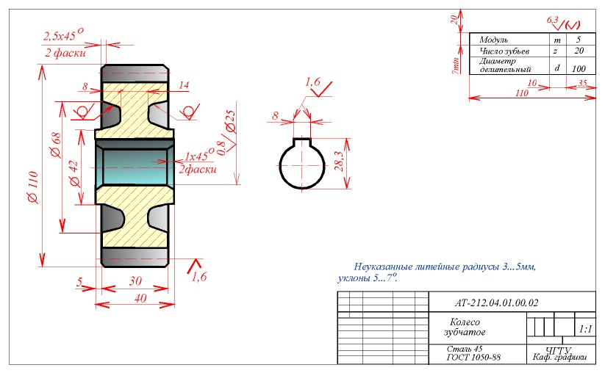
Рис. 2. Изображение колеса.

Slide 11
На чертеже зубчатых колес показывают делительные окружности, образующие делительных цилиндров (рис. 1).
На сборочных чертежах зубчатых передач показывают начальные окружности, образующие начальных поверхностей (рис. 2).
Делительные и начальные окружности, образующие делительных и начальных поверхностей, показывают штрихпунктирными тонкими линиями (рис. 1 и рис. 2).
Окружности и образующие поверхностей впадин зубьев в разрезах и сечениях показывают на всем протяжении сплошными толстыми основными линиями. На видах цилиндрических зубчатых колес допускается показывать окружности и образующие поверхностей впадин зубьев, при этом их наносят сплошными тонкими линиями (рис. 1 и рис. 2).

Slide 12
Если секущая плоскость проходит через ось зубчатого колеса, то на разрезах и сечениях зубчатых колес зубья условно совмещаются с плоскостью чертежа и показываются нерассеченными (рис. 1 и рис. 2).
Если секущая плоскость проходит перпендикулярно к оси зубчатого колеса, то зубчатые колеса, как правило, показываются нерассеченными. При необходимости показать их рассеченными применяют местный разрез и проводят штриховку до линии поверхности впадин.
Если секущая плоскость проходит через оси обоих зубчатых колес, находящихся в зацеплении, то на разрезе в зоне зацепления зуб одного из колес (ведущего) показывается расположенным перед зубом сопрягаемого (ведомого) колеса (рис. 2).

Slide 13
Литература
1.Чекмарев А. А. Справочник по машиностроительному черчению / Чекмарев
А. А., Осипов В. К. - 2-е изд., перераб. - М.: Высш. шк., 2000, 2001. - 493c.
2.Левицкий В. С. Машиностроительное черчение и автоматизация выполнения чертежей: Учеб. для втузов / Левицкий В. С. - 5-е изд., испр. и доп. - М.: Высш. шк., 2001. - 429c.
3.Чекмарев А. А. Инженерная графика: Учеб. / Чекмарев А. А. - 3-е изд., стер. -
М.: Высш. шк., 2000. - 365c.
4.Васильевых З. И. Чертежи деталей. Эскизы деталей: Учеб. пособие / Васильевых З. И., Гребенкин Н. Б.; ВятГУ, каф. начертательной геометрии и черчения. - Киров, 2001. - 54c.
5.Единая система конструкторской документации. Основные положения: (Сборник): ГОСТ 2.001-93, ГОСТ2.002-72, ГОСТ2.004-88, ГОСТ2.101-68- ГОСТ2.104-68, ГОСТ2.105-95, ГОСТ2.106-68- ГОСТ2.125-88.- М.: Изд-гостандартов, 1995. - 373c. - (Гос. стандарты)
6.Единая система конструкторской документации. Общие правила выполнения чертежей: (Сборник): ГОСТ 2.301-68- ГОСТ2.318-81, ГОСТ2.320-82, ГОСТ2.321-84.- Переизд. с изм. - М:Изд-востандартов, 1995. - 232c. - (Гос. стандарты)

